Slide 1
LE RYTHME
En tennis de table
Paris, le 27 octobre 2005
Notes:
Vendre est idée représente un défi. Il consiste d'abord à obtenir l'accord de vos auditeurs sur votre message et ensuite à les inciter à agir. Utilisez la « Formule Motivante » mise en évidence par Dale Carnegie Training® pour que vos présentations incitent à une action : Preuve - Action - Bienfait.

Slide 2
ON PEUT JOUER SANS CONNAÎTRE LE SOLFÈGE MAIS PAS SANS RESPECTER LE RYTHME (TEMPO).

Slide 3
SOMMAIRE
Préambule
Définition
Le rythme dans l’échange
Quelques éléments primordiaux pour le travail du rythme
Résumé
Quelques images.

Slide 4
Préambule
L’activité sportive est liée par excellence à la maîtrise du mouvement et du corps face à une tâche à accomplir.
La situation duelle va accroître la difficulté d’utilisation de son savoir faire, de maîtrise de soi-même dans l’action, sans oublier la dimension émotionnelle que peut procurer l’événement. L’adversaire cherchera en effet à utiliser toutes ses armes (techniques, intelligence de jeu, mentales), afin de déstabiliser son concurrent et ceci, de manière évolutive, d’un set à l’autre, d’un point sur l’autre, voire en cours d’échange.
Il nous faut donc former des joueurs adroits capables de jouer la balle dans des conditions normales mais aussi dans des situations extrêmes.

Slide 5
Former des joueurs adroits Développer le « rythme juste »
La précocité.
La continuité.
La variété.

Slide 6
Définition
Être dans le rythme, c’est coordonner avec précision, en fonction d’une intention de jeu, le rythme du coup avec le déplacement de la balle dans l’échange.
Rythmer : c’est donner de la cadence (donner le bon tempo).
Le rythme dans l’échange : c’est être dans le bon tempo. Ne pas être à contre temps.
Notes:
Commencez votre présentation en relatant un événement qui suscite l'attention. Choisissez un événement qui concerne l'assistance. L'événement est la preuve qui vient appuyer l'action et qui prouve ses bienfaits. En commençant par un événement motivant, vous préparez votre assistance à l'action qui va suivre.

Slide 7
Le rythme dans l’échange
Beaucoup de problèmes à résoudre dans ce domaine pour le pongiste qui devra s’adapter à différentes situations dont la perception est parfois fine et tardive.
Il devra avoir la capacité :
- de lire ou d’anticiper le changement de rythme.
- de déprogrammer une intention de jeu ou de coup qu’il avait prévu de réaliser.
- capacité technique à réaliser le coup le plus adapté à la situation.

Slide 8
Quelques éléments primordiaux
pour le travail du rythme
PARTIR
DU
BON
PIED
BATIR
LES
FONDATIONS
CONSOLIDER
LES
FONDATIONS
Zone
d’habileté
Dosage
Relâchement
(mettre l’accent sur le jeu)
Rythme
du coup
Maîtriser
l’explosivité
Aisance
Préhension
de la raquette
Fréquence
Vitesse de réaction
Réussite
Gainage
du bassin
Préparation
du coup
Le
calibrage
Précision
Vitesse
Éliminer
les mouvements
parasites
Passage du
lent au vite

Slide 9
Zone d’habileté (partir du bon pied)
Aisance à la table
Réussite
Précision et vitesse
Moment de la prise de balle
Faire jouer la balle à des moments différents sur la trajectoire
Jouer près du corps, loin du corps.
Mettre en place des comptages sur la réussite.
Mettre en place des vérifications pour la précision et la vitesse.
L’œil de l’entraîneur.

Slide 10
La réussite
A partir de 80% de réussite, faire évoluer les objectifs.
Une réussite de 10 à 30% est insuffisante :
Simplifier la tâche.
Entre 40 et 60% de réussite, c’est une bonne piste de travail.

Slide 11
Relâchement (partir du bon pied)
Éliminer les mouvements parasites.
Interventions fréquentes de l’entraîneur (plus ou moins ferme) en fonction du coup choisi ou de l’intention de jeu avouée
Être gainé présente 1 intérêt principal :
Il évite les phénomènes de déperdition d’énergie pour l’exécution des coups.
Le jeu favorise le relâchement.
Préhension de la raquette
Gainage du bassin.
Éliminer les mouvements parasites.
Le jeu.

Slide 12
Rythme du coup (bâtir les fondations)
Travail de fréquence gestuelle au panier de balles.
Travail de survitesse au panier de balles (il rend le vrai tennis de table plus facile).
Faire ce travail de fréquence et de survitesse à différentes distances de la table.
Travailler de manière égalitaire en temps le CD et le R.
Réaliser ce travail de préférence en début de séance (état de fraîcheur physique).
Travail de la fréquence gestuelle
(enchaîner rapidement les coups)
Travail de le vitesse de réaction
(réagir vite)

Slide 13
Rythme du coup
Préparation du coup
Propre à chaque individu (certains sont plus adroits avec une prise d’élan importante alors que d’autres vont privilégier une prise d’élan courte).
Jouer la balle à différents moments sur la trajectoire.
Effectuer un travail à différentes distances de la table.
Effectuer un travail sur des qualités de balles différentes.

Slide 14
Rythme du coup
Travailler l’explosivité.
Travailler le moment de l’impact balle raquette.
Notion de rythme juste :
Arriver lentement, accrocher, accélérer pour donner de l’effet.
Arriver vite pour « choquer la balle »
- Utilisation de la main.
- Consignes de raccourcir la prise d’élan (si perte de vitesse au moment du toucher de balle).
- Toucher la balle au milieu de l’amplitude du geste.
- Toucher la balle vers la pointe de la raquette (si recherche de vitesse).
Passage du lent au vite
(Importance du rôle de l’entraîneur)

Slide 15
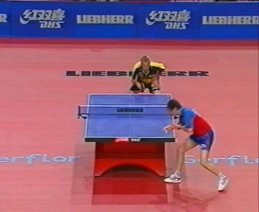
Rythme du coup

Slide 16
Le dosage (consolider les fondations)
Maîtriser l’explosivité.
Attention au calibrage.
A terme, arriver à jouer sur toutes les nuances.
Très important, les consignes de l’entraîneur.
- Être capable d’augmenter progressivement la vitesse.
- Ralentir le jeu
Jouer plus souvent sur le paramètre de la hauteur.
Veiller au calibrage horizontal et vertical.

Slide 17
Résumé
Travailler la dissociation en tennis de table (sachons utiliser les différentes parties du corps et sachons les utiliser à bon escient).
Varier les procédures d’entraînement.
Jouer avec des matériaux spécifiques.
Alternance de jeu avec et sans colle rapide.
Varier les partenaires d’entraînement.
S’entraîner souvent en situations réelles de jeu.
Créer des situations inhabituelles.
Remarque : en sollicitant les joueurs de manière spontanée, c’est à dire sans consigne, on s’aperçoit aisément de la diversité des tempos naturels.
« à chacun sa vérité »

Slide 18
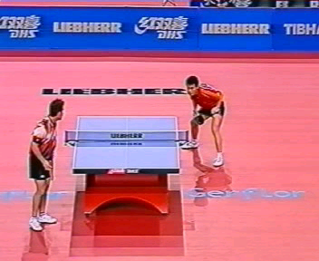

Slide 19
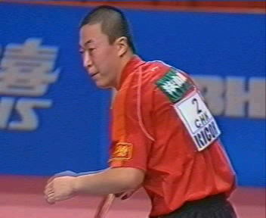

Slide 20
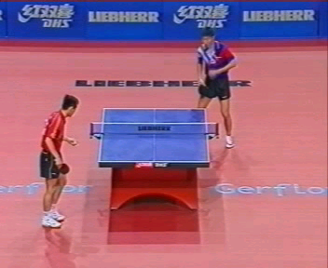

Slide 21
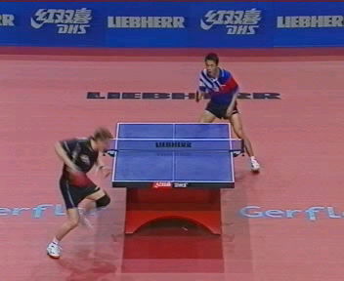

Slide 22
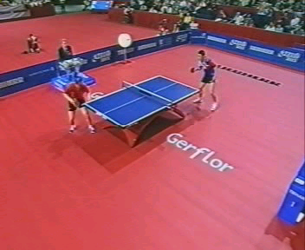

Slide 23
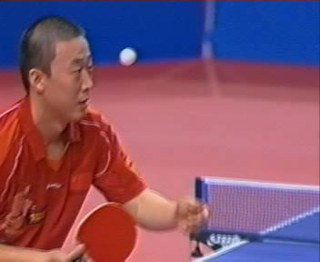

Slide 24
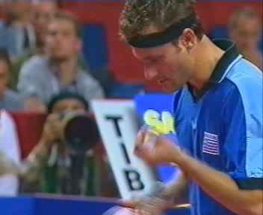

Slide 25
Merci pour votre attention

